Slide 1
Hoofdstuk 5
Wat doet de overheid?

Slide 2
Hoofdstuk 5 Toelatingsbeleid
Toelatingsbeleid: afspraken over mensen die wel en niet in Nederland mogen komen wonen.
Groep | Reden
Vluchtelingen | Mensen willen naar Nederland komen omdat ze in hun eigen land niet veilig zijn
Gezinnen | Een man of vrouw woont al in Nederland en de partner of kinderen willen bij hem of haar wonen
Werk of studie | Mensen komen naar Nederland omdat er in hun eigen land geen werk is. Of om hier een studie te volgen.
www.maatschappij-kunde.nl

Slide 3
Hoofdstuk 5 Werk
Verblijfsvergunning: document met toestemming van een land om daar te mogen wonen en werken. (Uitleg)
Ian die vanuit de VS naar Nederland wil komen om hier te komen werken. Hij heeft alleen nog geen baan en mag daarom niet in Nederland komen wonen.
Gilbert woont in België en werkt in Nederland. Dit mag, als hij elke week 1 keer naar huis gaat.
Visum: document met toestemming van een land om daar te mogen zijn. Geldigheid is korter dan 90 dagen.
Yilmaz uit Turkije die twee maanden bij zijn oom in Den Haag komt werken.
www.maatschappij-kunde.nl

Slide 4
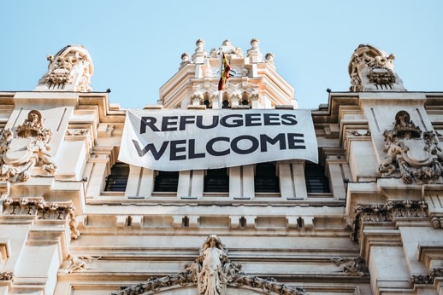
Hoofdstuk 5 Vluchtelingen
Asiel: recht op bescherming
Bayram woont in Afghanistan. Hij is homoseksueel en dat is verboden in Afghanistan. Bayram vraagt om bescherming in Nederland.
Abdel woont in Syrië. Er is al jaren oorlog in dat land. Hij vlucht omdat hij bang is voor ‘willekeurig geweld’.
> Beiden maken kans op een verblijfsvergunning.
Maryan wil vanuit Ethiopië naar Nederland komen. Er is een kans op hongersnood. Ze kan geen asiel krijgen in Nederland. Hongersnood is geen geschikte reden.
www.maatschappij-kunde.nl

Slide 5
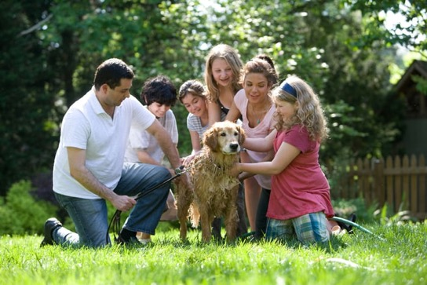
Hoofdstuk 5 Gezin
Aisha uit Marokko is getrouwd met Marcel. Marcel woont in Nederland. Aisha mag in Nederland komen wonen als ze het basisexamen inburgeren haalt. Ook moet Marcel genoeg geld verdienen.
Mary van 12 jaar is de dochter van Ann en Peter. Ze wonen in Australië. Peter is Nederlands, Ann is Australisch. Ann en Peter zijn gescheiden. Peter gaat terug naar Nederland en neemt Mary mee. Dit mag, omdat Peter genoeg verdient en Ann akkoord gaat met het plan.
www.maatschappij-kunde.nl

Slide 6
Hoofdstuk 5 Spanningen tussen culturen
De overheid maakt regels zodat we om kunnen gaan met verschillen. Ook zijn er regels om discriminatie tegen te gaan.
Maatregel | Uitleg
Positieve discriminatie | Twee personen met een Nederlandse en niet-westerse migratieachtergrond solliciteren voor een baan. Beide personen zijn even goed. De persoon met de migratieachtergrond krijgt de baan.
Anoniem solliciteren | Bij het solliciteren hoeven mensen geen naam op de brief te zetten. Zo zien bedrijven niet van wie welke brief is. (Uitleg)
Extra taalonderwijs | Kinderen met een migratieachtergrond hebben een taalachterstand. Daarom krijgen ze extra taallessen op de basisschool.
www.maatschappij-kunde.nl

Slide 7
Hoofdstuk 5 Integratie
Integratie: subculturen passen zich aan aan de dominante cultuur. Verschillen tussen cultuurgroepen worden steeds kleiner.
Kinderen met een migratieachtergrond gaan naar een Nederlandse basisschool.
Volwassen met een migratieachtergrond gaan aan het werk in een Nederland bedrijf en leren hier om te gaan met de Nederlandse normen en waarden.
www.maatschappij-kunde.nl

Slide 8
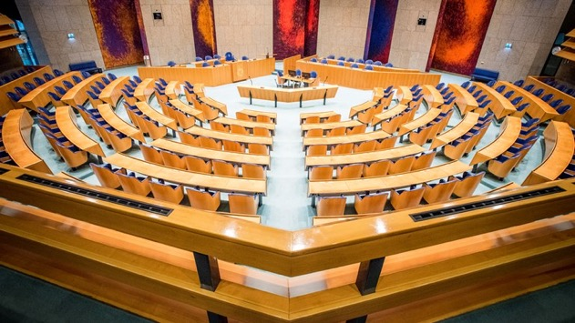
Hoofdstuk 5 Politiek
Linkse politieke partijen: alle culturen gelijk behandelen.
Het maakt niet uit of iemand een Nederlandse achtergrond heeft of een migratieachtergrond.
Rechtse politieke partijen: mensen met een migratieachtergrond moeten zich aanpassen aan de Nederlandse cultuur.
www.maatschappij-kunde.nl

Slide 9
Hoofdstuk 5 Overig materiaal
YouTube:
Extra informatie op maatschappij-kunde.nl
Quiz over hoofdstuk 5
www.maatschappij-kunde.nl

Slide 10
Doelen hoofdstuk 5
Ik weet wat het toelatingsbeleid is.
Ik kan uitleggen wat het verschil tussen een verblijfsvergunning en een visum is.
Ik kan uitleggen wat asiel aanvragen is.
Ik kan 3 maatregelen die de overheid heeft om discriminatie tegen te gaan benoemen.
Ik weet het verschil tussen integratie, assimilatie en segregatie.
Ik weet hoe linkse en rechtse politieke partijen denken over cultuur.
www.maatschappij-kunde.nl

